Slide 1
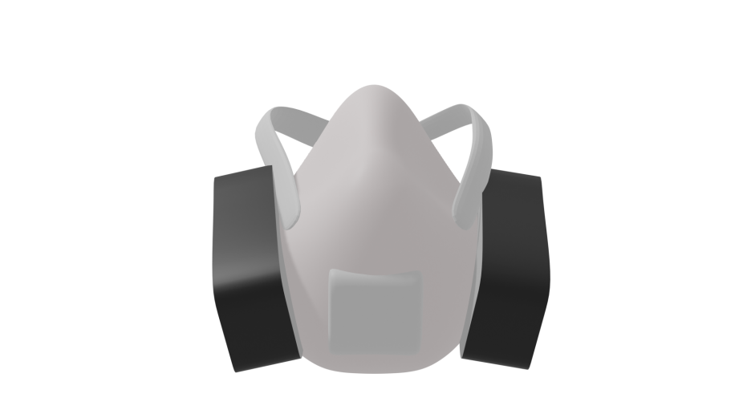
E-MASK

Slide 2
Описание респиратора
Надёжно защищает от COVID-19
Снабжён датчиком измерения температуры
Сопряжён с мобильным приложением
Быстрая диагностика
Отправка данных на медицинский сервер
Обеспечивает класс защиты FFP3

Slide 3
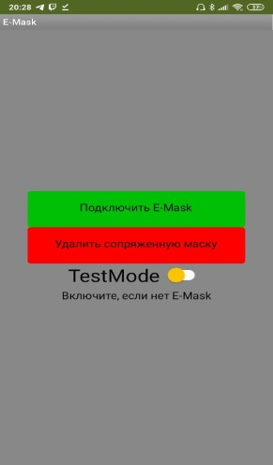
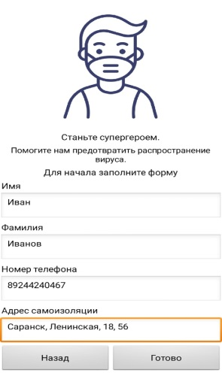

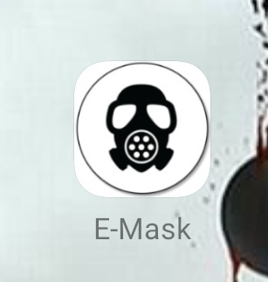
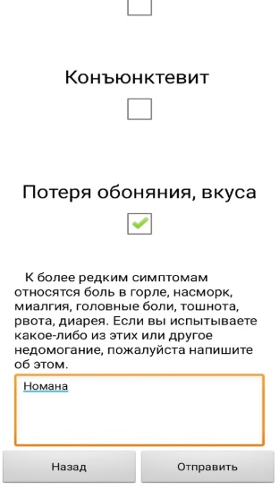

Мобильное приложение.

Slide 4
Мобильное приложение
Приложение собирает данные с датчика, установленного на креплении маски, формирует отчёты о самочувствии человека и отправляет отчёт на медицинский сервер в базу данных.

Slide 5
Использование респиратора
После покупки респиратора нужно скачать приложение, затем подключить маску к приложению.
Маску нужно надевать каждый раз при выходе, при возвращении домой нужно её дезинфицировать.
Каждый вечер нужно отправить отчёт о состоянии здоровья.

Slide 6
Комплектация маски
В комплект входит 2 сменных аэрозольных фильтра, сам респиратор (жёсткий корпус, разъёмы для фильтров, крепления), датчик температуры, расположенный на креплении

Slide 7
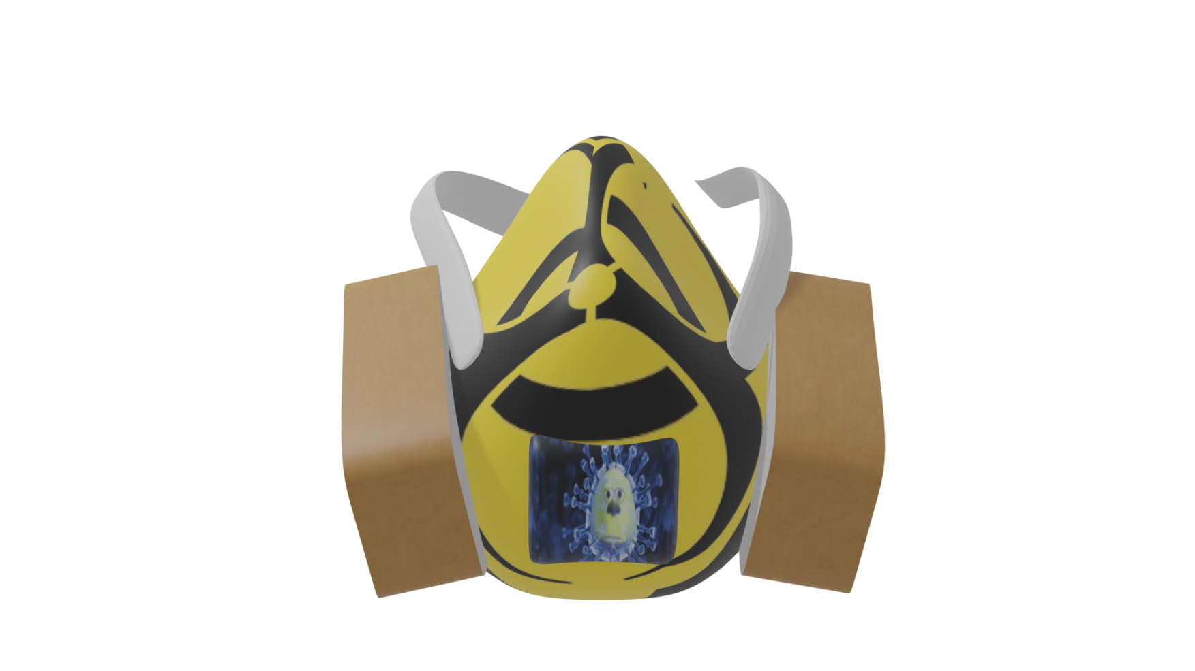
Варианты дизайна
1. Молодёжный

Slide 8

Варианты дизайна
Для больших корпораций

Slide 9
Спасибо за внимание!

